Slide 1
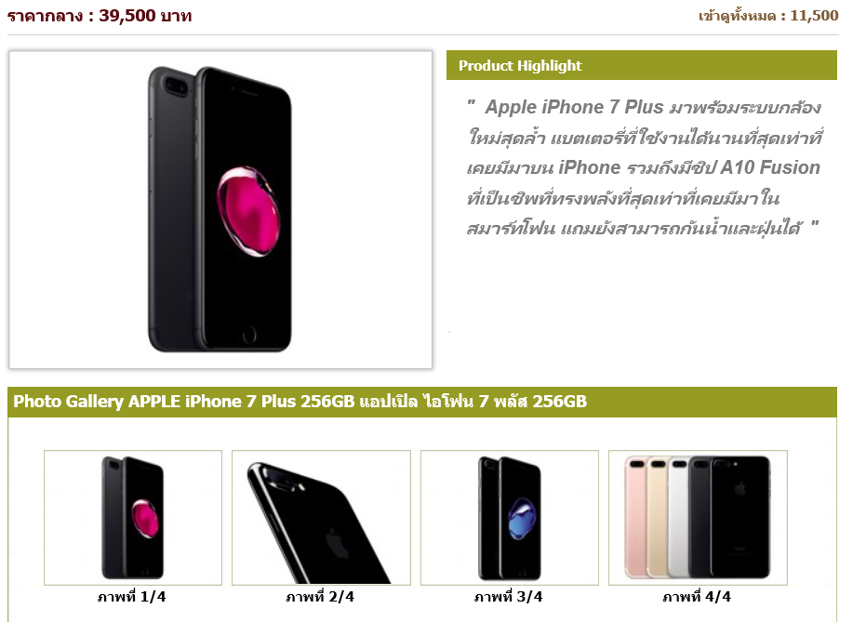

Slide 2
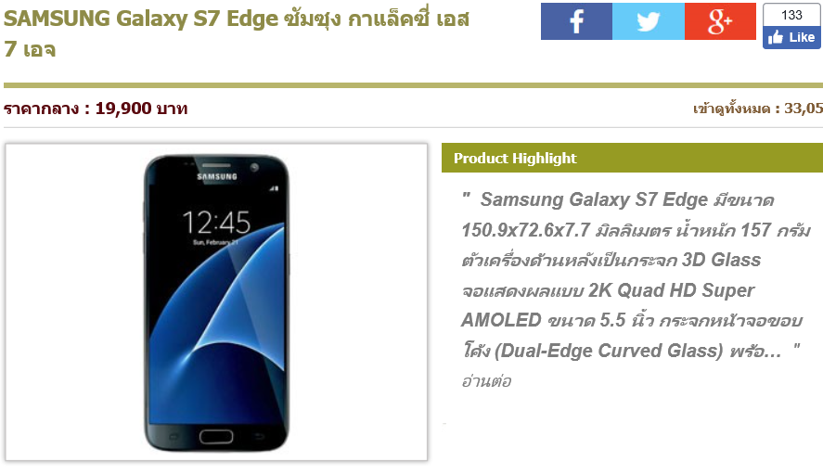

Slide 3


Slide 4


Slide 5


Slide 6



Slide 7


Slide 8


Slide 9

ออกรถเดือนนี้รับดอกเบี้ยต่ำ 1.99% เพียงดาวน์ 25% ผ่อนนาน 48 เดือน

Slide 10
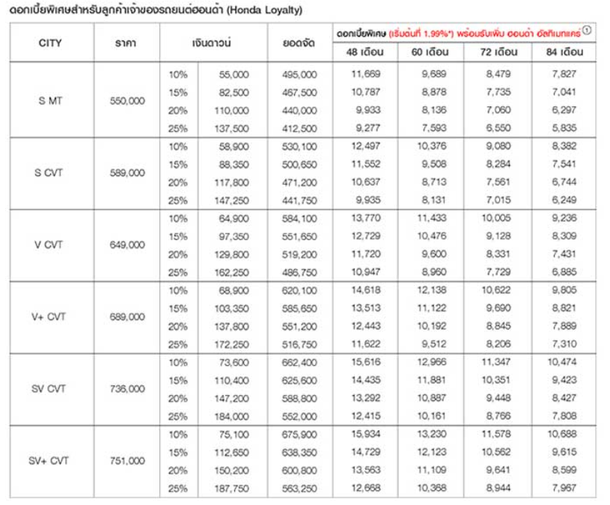

Slide 11
https://loanstreet.com.my/calculator/flat-to-effective-interest-calculator

Slide 12


Slide 13



